Slide 1
РО 1.3. Базовое администрирование Linux
Лекция 8. Пакеты, репозитории и обновление системы

Slide 2
Цель лекции
Понять, почему программы в Linux устанавливают через пакеты и репозитории.
Научиться объяснять различие между apt, dpkg, dnf/yum и snap.
Научиться безопасно устанавливать, обновлять, удалять и проверять пакеты.
Понять риски сторонних репозиториев и обновлений на сервере.

Slide 3
Список учебных вопросов
1. Пакет как способ установки программ в Linux.
2. Репозиторий: назначение и доверенный источник пакетов.
3. Индекс пакетов и обновление списка пакетов.
4. apt: установка, удаление, обновление пакетов в Debian/Ubuntu.
5. dpkg: работа с локальными .deb-пакетами.
6. dnf/yum: пакетные менеджеры семейства RHEL на уровне сравнения.
7. snap: назначение и отличие от классических пакетов.
8. Проверка установленного пакета и версии программы.
9. Безопасность обновлений и аккуратность при подключении сторонних репозиториев.

Slide 4
1. Пакет как способ установки программ
Пакет - это архив с программой, служебными файлами и метаданными для установки в систему.
Метаданные описывают имя, версию, зависимости, файлы и сценарии установки.
Пакетный менеджер устанавливает программу контролируемо, а не копированием файлов вручную.
Для Debian/Ubuntu типичный формат пакета - .deb.
Для RHEL-подобных систем типичный формат - .rpm.

Slide 5
Что входит в пакет
Исполняемые файлы программы.
Конфигурационные файлы по умолчанию.
Документация, man-страницы и служебные файлы.
Сценарии до и после установки или удаления.
Список зависимостей: какие библиотеки и пакеты нужны для работы.

Slide 6
Почему пакет лучше ручной установки
Пакетный менеджер знает, какие файлы были установлены.
Пакет можно обновить, удалить и проверить.
Зависимости устанавливаются автоматически или явно показываются администратору.
Обновления безопасности приходят из репозитория.
На сервере это снижает хаос и делает систему документируемой.

Slide 7
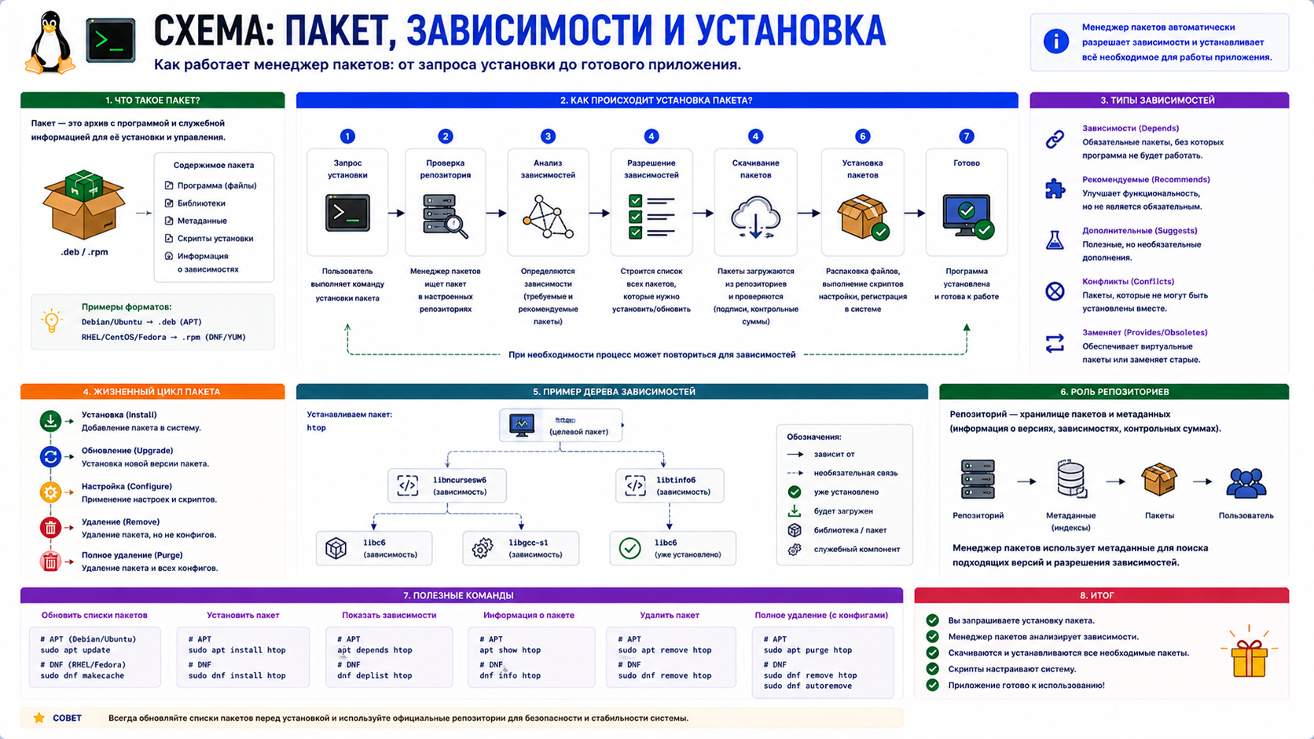
Схема: пакет, зависимости и установка

Slide 8
Зависимости пакетов
Зависимость - это другой пакет, без которого программа не сможет работать.
Например, веб-серверу могут понадобиться библиотеки TLS, модули и системные службы.
APT старается подобрать и установить зависимости автоматически.
Если зависимости конфликтуют, установка может быть остановлена до исправления.
Администратор должен читать список изменений перед подтверждением установки.

Slide 9
Пример чтения информации о пакете
Перед установкой незнакомого пакета полезно посмотреть его описание.
Для этого используют: apt show nginx.
В выводе важны поля Package, Version, Depends, Description и Download-Size.
Depends показывает зависимости, которые могут быть установлены вместе с пакетом.
Description помогает убедиться, что выбран нужный пакет.

Slide 10
2. Репозиторий: назначение
Репозиторий - это источник пакетов для конкретного дистрибутива и версии системы.
В репозитории хранятся пакеты, метаданные, подписи и информация о версиях.
Система получает пакеты не из случайных сайтов, а из настроенных источников.
Для сервера важно использовать доверенные и совместимые репозитории.

Slide 11
Доверенный источник пакетов
Доверенный репозиторий подписывает пакеты криптографическим ключом.
APT проверяет подпись индекса и пакетов, чтобы снизить риск подмены.
Если подключить случайный репозиторий, можно получить несовместимые или вредоносные пакеты.
Репозиторий должен соответствовать версии дистрибутива: например, Ubuntu 24.04 к Ubuntu 24.04.

Slide 12
Где описаны источники APT
Основной файл источников: /etc/apt/sources.list.
Дополнительные источники часто лежат в /etc/apt/sources.list.d/.
Современные системы могут использовать формат .sources.
После изменения источников обязательно выполняют sudo apt update.
Без обновления индекса APT не узнает о пакетах из нового источника.

Slide 13
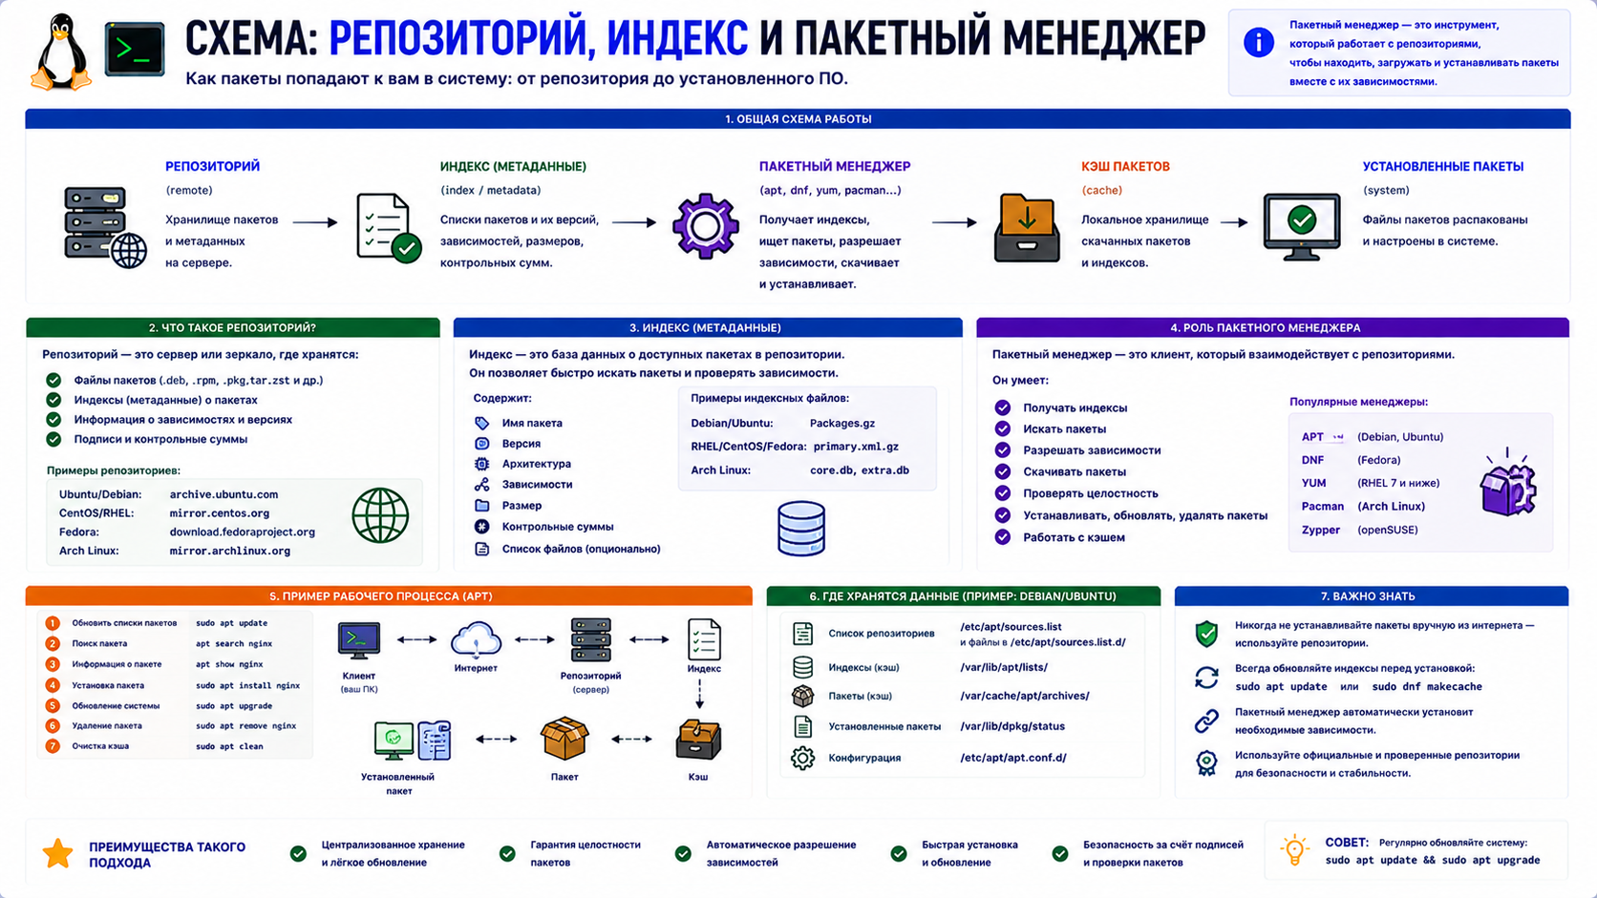
Схема: репозиторий, индекс и пакетный менеджер

Slide 14
Проверка источника пакета
Перед установкой полезно понять, из какого репозитория будет взят пакет.
Для этого используют: apt-cache policy nginx.
Candidate показывает версию, которую APT предлагает установить.
Таблица версий показывает источники и приоритеты.
Так можно обнаружить, что пакет приходит не из ожидаемого репозитория.

Slide 15
3. Индекс пакетов
Индекс пакетов - локальная база сведений о доступных пакетах и версиях.
APT не обращается к репозиторию за каждым поиском пакета.
Сначала система скачивает индекс, затем ищет пакеты локально.
Если индекс устарел, APT может не видеть новые версии или пакеты.

Slide 16
apt update: что делает на самом деле
apt update обновляет локальный индекс пакетов.
Эта команда не обновляет установленные программы.
Она скачивает свежие списки пакетов из настроенных репозиториев.
После apt update можно корректно искать, устанавливать и обновлять пакеты.
Пример: sudo apt update

Slide 17
Как читать результат apt update
Hit означает, что источник доступен и данные не изменились.
Get означает, что APT скачал новые данные индекса.
Err означает ошибку доступа, подписи, DNS, сети или репозитория.
Если есть ошибки репозитория, устанавливать и обновлять пакеты рискованно.
Сначала исправляют источник проблемы, затем повторяют sudo apt update.

Slide 18
apt list --upgradable
После обновления индекса можно посмотреть доступные обновления.
Для этого используют: apt list --upgradable
Команда показывает пакеты, для которых доступна новая версия.
Это безопасный подготовительный шаг перед upgrade.
На сервере список обновлений стоит просмотреть до установки.

Slide 19
4. apt: роль и область применения
apt - основной высокоуровневый инструмент управления пакетами в Debian/Ubuntu.
Он работает с репозиториями, зависимостями и установленными пакетами.
apt удобен для ручного администрирования в терминале.
Для сценариев иногда используют apt-get, потому что его вывод стабильнее.
В учебной практике apt достаточно для установки, удаления и обновления.

Slide 20
Поиск пакета через apt search
Если точное имя пакета неизвестно, используют поиск.
Пример: apt search web server
apt search ищет по имени и описанию пакета.
Результат нужно читать внимательно: похожие названия могут относиться к разным программам.
После поиска желательно уточнить пакет через apt show.

Slide 21
Просмотр пакета через apt show
apt show показывает подробную карточку пакета.
Пример: apt show nginx
Поля Version и Repository помогают понять источник и версию.
Depends показывает зависимости.
Description помогает понять назначение пакета до установки.

Slide 22
Установка пакета через apt install
Установка начинается после проверки имени и описания пакета.
Пример: sudo apt install nginx
APT покажет список новых пакетов, зависимостей и объем загрузки.
Перед подтверждением нужно прочитать, что именно будет установлено.
После установки выполняют отдельную проверку результата.

Slide 23
Проверка после установки
Проверить наличие пакета можно через:
dpkg -l | grep nginx
Проверить версию программы можно через: nginx -v.
Проверить путь к исполняемому файлу можно через: which nginx
Если пакет устанавливает службу, проверяют: systemctl status nginx
Так администратор подтверждает не только факт установки, но и работоспособность.

Slide 24
Удаление: remove и purge
apt remove удаляет пакет, но обычно оставляет конфигурационные файлы.
Пример: sudo apt remove nginx.
apt purge удаляет пакет вместе с конфигурацией пакета.
Пример: sudo apt purge nginx.
purge применяют осторожно, если настройки больше не нужны.

Slide 25
autoremove: очистка зависимостей
После удаления пакета могут остаться зависимости, которые больше не нужны.
Для очистки используют: sudo apt autoremove.
Перед подтверждением нужно прочитать список удаляемых пакетов.
На сервере нельзя автоматически соглашаться, не понимая последствий.
Если в списке важная библиотека или служба, действие нужно остановить и разобраться.

Slide 26
Обновление: upgrade
apt upgrade устанавливает доступные обновления установленных пакетов.
Перед ним обычно выполняют sudo apt update.
Пример: sudo apt upgrade.
APT покажет список обновляемых пакетов и объем загрузки.
После обновления важных компонентов может потребоваться перезагрузка.

Slide 27
update, upgrade и full-upgrade
apt update обновляет индекс пакетов, но не меняет программы.
apt upgrade обновляет установленные пакеты без удаления важных зависимостей.
apt full-upgrade может удалять или заменять пакеты для разрешения зависимостей.
На учебном стенде важно понимать различия, а на сервере - читать план изменений.
Для базового администрирования чаще достаточно update, list --upgradable и upgrade.

Slide 28
5. dpkg: назначение
dpkg - низкоуровневый инструмент работы с .deb-пакетами.
Он умеет устанавливать локальный .deb-файл, смотреть установленные пакеты и файлы пакета.
dpkg не скачивает зависимости из репозитория как apt.
Поэтому после dpkg -i иногда нужно исправлять зависимости через apt.

Slide 29
Установка локального .deb через dpkg
Локальный пакет устанавливают так:
sudo dpkg -i package.deb.
Если зависимостей не хватает, dpkg сообщит об ошибке.
После такой ошибки обычно используют:
sudo apt -f install.
apt -f install пытается установить недостающие зависимости из репозиториев.
Лучше по возможности устанавливать пакеты через apt из доверенного репозитория.

Slide 30
Проверка пакета через dpkg
Список установленных пакетов: dpkg -l.
Поиск конкретного пакета: dpkg -l | grep nginx.
Список файлов пакета: dpkg -L nginx.
Определить, какому пакету принадлежит файл:
dpkg -S /usr/sbin/nginx.
Эти команды полезны при аудите и диагностике.

Slide 31
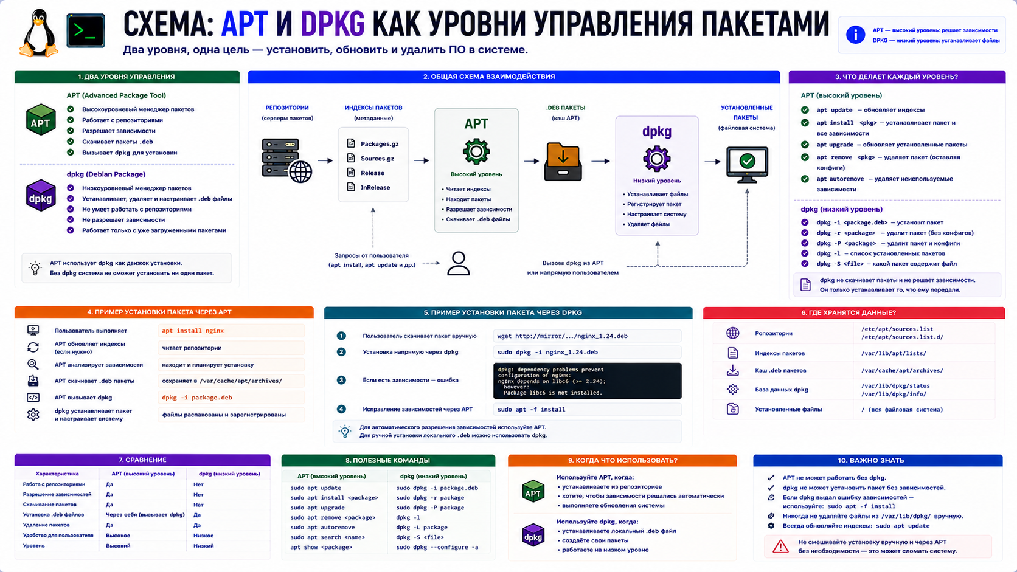
Схема: APT и dpkg как уровни управления пакетами

Slide 32
6. dnf и yum
dnf и yum используются в RHEL-подобных системах: Rocky Linux, AlmaLinux, Fedora, CentOS Stream.
Они работают с RPM-пакетами и репозиториями.
yum - более старый инструмент, dnf - современная замена.
Логика похожа на apt: поиск, установка, обновление, удаление.
Синтаксис отличается, поэтому команды нельзя механически переносить между семействами Linux.

Slide 33
Примеры dnf/yum на уровне сравнения
Установка пакета: sudo dnf install nginx.
Обновление индекса и пакетов: sudo dnf upgrade.
Информация о пакете: dnf info nginx.
Удаление пакета: sudo dnf remove nginx.
В этом курсе dnf/yum нужны для ориентации, основной практический стенд - Debian/Ubuntu.

Slide 34
7. snap: назначение
snap - формат пакетов и система доставки приложений с изоляцией.
Snap-пакет часто содержит приложение и значительную часть зависимостей внутри себя.
Это упрощает установку одинаковой версии приложения на разных дистрибутивах.
Но snap может занимать больше места и вести себя иначе, чем классический deb-пакет.

Slide 35
snap и apt: основные отличия
apt устанавливает deb-пакеты из репозиториев дистрибутива.
snap устанавливает snap-пакеты из snap-store или настроенного источника.
apt тесно связан с системой и службами дистрибутива.
snap часто больше подходит для приложений, чем для базовых серверных служб.
На сервере выбор формата должен быть осознанным.

Slide 36
Примеры snap-команд
Список snap-пакетов: snap list.
Поиск пакета: snap find имя.
Установка тестового пакета: sudo snap install hello-world.
Информация о пакете: snap info hello-world.
Удаление: sudo snap remove hello-world.

Slide 37
8. Проверка установленного пакета и версии
Установка пакета не равна проверке результата.
Нужно проверить пакет, исполняемый файл, версию и службу, если она есть.
Разные программы используют разные ключи версии: -v, --version, version.
Если программа установлена как служба, нужна проверка systemctl.

Slide 38
Проверка пакета и файлов
Проверить пакет: dpkg -l | grep nginx.
Посмотреть файлы пакета: dpkg -L nginx.
Найти пакет по файлу: dpkg -S /usr/sbin/nginx.
Посмотреть источник и кандидата версии: apt-cache policy nginx.
Эти проверки помогают документировать состояние сервера.

Slide 39
Проверка команды и версии
Путь к исполняемому файлу: which nginx.
Версия nginx: nginx -v.
Версия OpenSSH-клиента: ssh -V.
Версия Python: python3 --version.
Команда версии подтверждает, что запускается ожидаемая программа.

Slide 40
9. Безопасность обновлений
Обновления закрывают уязвимости и исправляют ошибки.
Но обновление может изменить поведение службы или конфигурацию.
На сервере обновление планируют: проверяют список пакетов, делают резервную копию и выбирают окно обслуживания.
После обновления проверяют службы, журналы и доступность для клиентов.

Slide 41
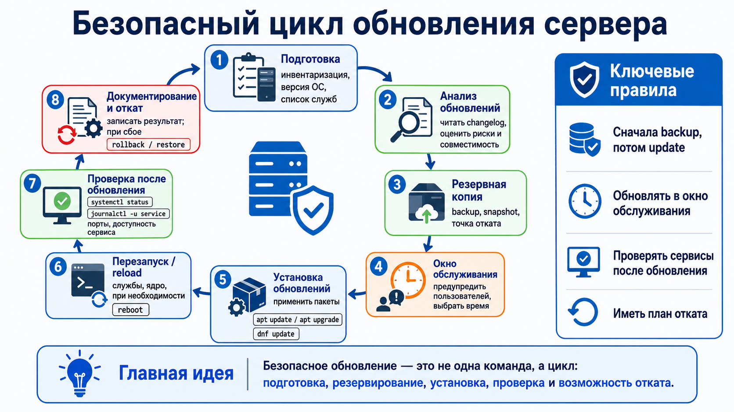
Схема: безопасный цикл обновления сервера

Slide 42
Практический порядок обновления сервера
Сначала обновить индекс: sudo apt update.
Посмотреть доступные обновления: apt list --upgradable.
Оценить риск: ядро, системные библиотеки, серверные службы.
Установить обновления: sudo apt upgrade.
После обновления проверить службы и необходимость перезагрузки.

Slide 43
Проверка необходимости перезагрузки
В Debian/Ubuntu индикатором часто служит файл /var/run/reboot-required.
Проверка: test -f /var/run/reboot-required && cat /var/run/reboot-required.
Если файл есть, перезагрузку нужно запланировать.
Для сервера перезагрузка выполняется в согласованное окно обслуживания.
После перезагрузки проверяют ключевые службы.

Slide 44
Сторонние репозитории
Сторонний репозиторий может понадобиться для свежей версии программы.
Но он может заменить системные пакеты или добавить несовместимые зависимости.
Подключать его нужно только из официального источника поставщика.
Нужно проверять ключ подписи, совместимость с версией ОС и приоритеты пакетов.

Slide 45
Опасный сценарий установки
Команды вида curl URL | sudo bash опасны, если источник не проверен.
Администратор запускает удаленный скрипт с правами root.
Нельзя заранее увидеть, какие файлы и репозитории будут изменены.
Если такой способ предлагает поставщик, нужно читать документацию и понимать каждую операцию.
В учебной работе предпочтительны штатные репозитории и понятные команды APT.

Slide 46
Что фиксировать в отчете
Имя сервера и версия ОС.
Команды apt update, apt install, apt remove или apt upgrade.
Какие пакеты установлены, удалены или обновлены.
Как проверен результат: версия, dpkg -l, systemctl status, журнал.
Ошибки, предупреждения и необходимость перезагрузки.

Slide 47
Типовые ошибки при работе с пакетами
Путать apt update и apt upgrade.
Устанавливать пакет, не проверив описание и источник.
Подтверждать autoremove, не прочитав список удаления.
Использовать dpkg -i и не исправить зависимости.
Подключать сторонний репозиторий без проверки доверия и совместимости.

Slide 48
Итоги лекции
Пакеты позволяют устанавливать программы управляемо и проверяемо.
Репозитории должны быть доверенными и совместимыми с версией ОС.
apt update обновляет индекс, apt upgrade обновляет пакеты.
dpkg полезен для локальных .deb и проверки файлов пакета.
После установки или обновления всегда нужна отдельная проверка результата.

Slide 49
Контрольные вопросы
Что такое пакет Linux и какие данные он содержит?
Зачем нужен репозиторий?
Чем apt update отличается от apt upgrade?
Почему перед apt install полезно выполнить apt show?
Чем apt отличается от dpkg?
Когда может понадобиться apt -f install?
Чем snap отличается от классического deb-пакета?
Почему сторонние репозитории требуют осторожности?

